Slide 1
APROPIACIÓN CURRICULAR
Historia, Geografía y Ciencias Sociales
Sesión: n°3
Fecha de la sesión: martes 19 de noviembre 2024
Nombre de la asesora: Nicole Avalos Díaz
Correo institucional: historia@centcap.cl

Slide 2
CRONOGRAMA
N° de sesión | Fecha | Contenido
Sesión 1 | 5/11/2024 | Bienvenida Presentación del curso Modalidad de trabajo ¿Qué es la prueba de conocimientos específicos? Análisis y diagnóstico con el temario para reconocer fortalezas y debilidades Ensayo N°1
Sesión 2 | 12/11/2024 | Revisión de resultados del Ensayo N°1 y retroalimentación colectiva Análisis detallado de los contenidos más descendidos. Revisión de bibliografía y recursos disponibles Plenario para dudas y comentarios Ensayo N°2
Sesión 3 | 19/11/2024 | Retroalimentación del Ensayo N°2 Plenario para dudas y comentarios Ensayo N°3
Sesión 4 | 26/11/2024 | Retroalimentación del Ensayo N°3 Plenario para dudas y comentarios Ensayo N°4
Sesión 5 | 3/12/2024 | Retroalimentación del Ensayo N°4 Plenario para dudas y comentarios Encuesta de satisfacción

Slide 3
ENSAYO N°2: EDUCACIÓN CIUDADANA
Historia, Geografía y Ciencias Sociales

Slide 4
INCORRECTA
INCORRECTA
DISTRACTOR

Slide 5
INCORRECTA
DISTRACTOR
INCORRECTA

Slide 6
DISTRACTOR
INCORRECTA
INCORRECTA

Slide 8
INCORRECTA
INCORRECTA
DISTRACTOR

Slide 9
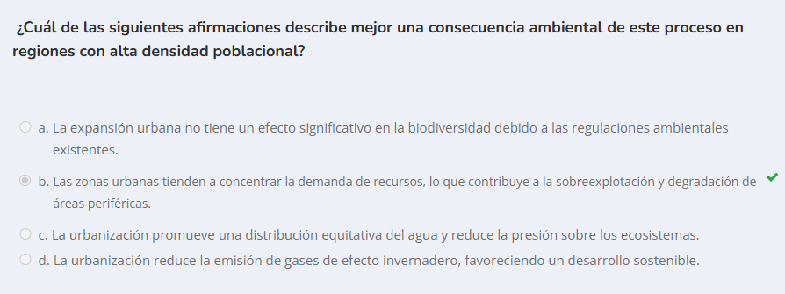
INCORRECTA
INCORRECTA
INCORRECTA

Slide 10
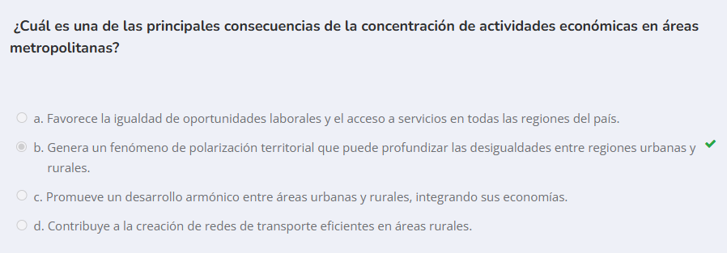
INCORRECTA
INCORRECTA
DISTRACTOR

Slide 11
INCORRECTA
INCORRECTA
INCORRECTA

Slide 12
¿Cuál es uno de los mayores desafíos que enfrentan las comunidades locales al tratar de ejercer presión sobre entidades gubernamentales y empresariales?
La desigualdad en acceso a recursos legales, económicos y de comunicación en comparación con las empresas involucradas.
La falta de interés en las redes sociales y plataformas digitales para difundir sus demandas.
La imposibilidad de recibir apoyo de entidades no gubernamentales
La carencia de una cultura de organización dentro de las comunidades afectadas.
CORRECTA
INCORRECTA
INCORRECTA
DISTRACTOR

Slide 13
INCORRECTA
INCORRECTA
DISTRACTOR

Slide 14
DISTRACTOR
INCORRECTA
INCORRECTA

Slide 15
DISTRACTOR
INCORRECTA
INCORRECTA

Slide 16
DISTRACTOR
INCORRECTA
INCORRECTA

Slide 17
INCORRECTA
INCORRECTA
INCORRECTA

Slide 18
DISTRACTOR
INCORRECTA
INCORRECTA

Slide 19
ENSAYO N°1: ENSEÑANZA MEDIA
Historia, Geografía y Ciencias Sociales

Slide 20
Un profesor planifica realizar una evaluación formativa a los estudiantes de 1 medio para medir el logro del objetivo evaluar el impacto cultural de la globalización desde su experiencia cotidiana. ¿Cuál de las siguientes actividades evaluativas debería aplicar a los estudiantes?
Una lluvia de ideas para contextualizar temporalmente el proceso de globalización
Un ensayo sobre el impacto derivado de la incorporación de costumbres extranjeras por su familia en los últimos años.
Un debate en relación con los efectos de la globalización en la ciudad que habita.
Un juego de roles sobre la importancia de la innovación tecnológica en las comunicaciones.
INCORRECTA
CORRECTA
DISTRACTOR
INCORRECTA

Slide 21
Lea el siguiente texto:
El Perú [...] trató de establecer un monopolio estatal en la industria salitrera de Tarapacá. Para este efecto expropió las oficinas y depósitos del mineral y como no tenía dinero para pagarlos, entregó a los propietarios unos “certificados salitreros” al valor de la propiedad que debía ser pagado por el Estado. Sin embargo, la explotación del salitre en territorio boliviano hacía ilusorio el monopolio peruano, y por esta razón el presidente Manuel Pardo procuró llegar a un acuerdo con el gobierno de La Paz [...] El gobierno de Lima instaba al gobierno boliviano que desahuciase el Tratado de 1866 y recuperase su total soberanía sobre los territorios conflictivos.
¿A cuál de los antecedentes de la Guerra del Pacífico, identificados por la historiografía tradicional, hace referencia el texto anterior?
El establecimiento de un pacto militar entre Perú y Bolivia.
La necesidad de hacer efectiva la soberanía en el norte de Chile.
La aplicación de un alza a los impuestos aduaneros.
El conflicto por la delimitación de fronteras escasamente definidas.
CORRECTA
DISTRACTOR
INCORRECTA
INCORRECTA

Slide 22
¿Qué limitación al poder Legislativo estableció la Constitución de 1925 en Chile?
La exclusión de legislar sobre materia presupuestaria
La eliminación del derecho de censura a los Ministros de Estado
La instauración de las incompatibilidades parlamentarias
El establecimiento de plazos para discutir y aprobar las leyes
INCORRECTA
DISTRACTOR
INCORRECTA
CORRECTA

Slide 23
La Constitución de 1925 se caracteriza porque:
Restablece el presidencialismo como régimen de gobierno, con el fin de que el Presidente pueda designar libremente a sus Ministros y que éstos no puedan ser derribados por mayorías ocasionales en el Parlamento.
Otorga al Estado un rol fundamental en el desarrollo político, económico, social y cultural, consagrando un Estado Social de Derecho.
Se establece la separación entre la Iglesia y el Estado, garantizando la libertad de conciencia y de cultos.
Termina con las llamadas “leyes periódicas” como fuente de presión política del Congreso Nacional hacia el Presidente, disponiendo que si el Poder Legislativo no aprobaba la Ley de Presupuestos presentada por el Ejecutivo en el plazo fijado por la Constitución (4 meses), regiría automáticamente el proyecto presidencial.

Slide 24
ENSAYO N°2: EDUCACIÓN BÁSICA
Historia, Geografía y Ciencias Sociales

Slide 25
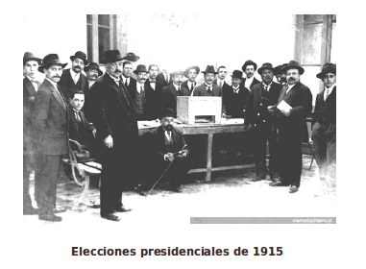
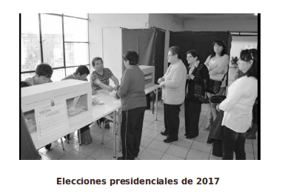
INCORRECTA
INCORRECTA
DISTRACTOR

Slide 26
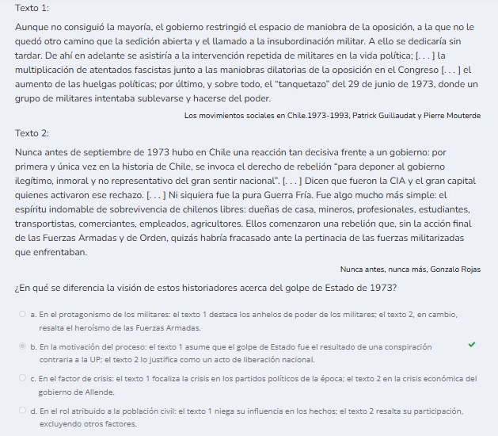
INCORRECTA
INCORRECTA
DISTRACTOR

Slide 27
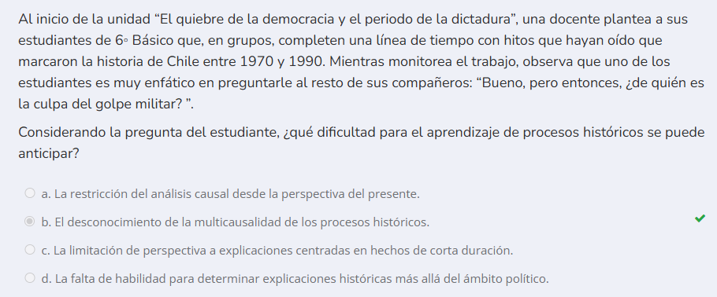
DISTRACTOR
INCORRECTA
INCORRECTA

Slide 28
Dominio 2: Pensamiento histórico
2.1 Pensamiento temporal e historiografía
Explicar conceptos relacionados al conocimiento histórico como hito, hecho, proceso, período, acontecimiento, perspectiva e interpretación historiográfica, entre otros.
¿Qué condición debe cumplir un acontecimiento para ser considerado como un hito histórico?
Ser interpretado por los historiadores como relevante para la sociedad
Ser un acontecimiento único e irrepetible
Representar un quiebre con el pasado inmediato
Constituir un momento destacado dentro de un proceso
CORRECTA
INCORRECTA
INCORRECTA
DISTRACTOR

Slide 29
CONCEPTOS CLAVE
Proceso: engloba un conjunto de hechos, ubicados en orden de su sucesión en el tiempo, ocurriendo cada uno de ellos en una particular conjunción de coordenadas espacio temporales. Por ejemplo, cuando miramos un cuadro impresionista, notamos las pinceladas superpuestas que permiten dar la profundidad a las formas que el pintor quiso mostrar, las que adquieren volumen y definición una vez que admiramos la pintura desde un lugar más distante. Un proceso es multilineal, no acotable a una fecha de inicio y de finalización.
Acontecimiento: es el resultado de un acontecer, nos transmite la idea de aquello que llega a ser. Como el movimiento de una ola que, visible desde la playa, se produce luego de una compleja interacción de elementos de naturaleza variada, que combina vientos, mareas, condiciones del terreno, todos ellos condiciones subyacentes del movimiento del agua. La ola finalmente podrá ocurrir de una manera más o menos violenta, podrá pasar desapercibida u obligarnos a alejarnos unos pasos a quienes estemos contemplando el mar desde la orilla y, finalmente, el mar volverá a su fondo a alimentar más olas. No hay acontecimientos históricos sin agencia humana, pero ellos no resultan sólo a partir de lo que los seres humanos individuales llevan adelante frente a los contextos en los que deben actuar.

Slide 30
CONCEPTOS CLAVE
Hecho: todos aquellos eventos que se identifican como relevantes dentro de las investigaciones de las y los historiadores y que se sitúan en un tiempo y lugar determinado. Son singulares, únicos e irrepetibles. Pueden pertenecer a un ámbito político, económico, cultural o social. Mientras que los hechos son singulares (no pueden ocurrir dos hechos diferentes en el mismo lugar y momento), los procesos de diferentes ámbitos pueden coexistir e incluso interrelacionarse, por ejemplo: el proceso de formación de la identidad nacional abarca, entre otros, el proceso de mestizaje durante el período colonial, así como el proceso de independencia durante el siglo XIX. Otra diferencia entre los hechos y los procesos históricos es que los primeros son siempre de corta duración (un día o un mes), mientras que los procesos se desarrollan en la mediana y larga duración (años, décadas, siglos). Además, en los procesos históricos pueden identificarse continuidades y rupturas.
Hito: se utiliza para denominar y enmarcar un punto que delimite etapas o épocas históricas. Marca y determina un evento relevante entre un antes y un después, siempre con el objetivo de hacer importante eso que se quiere marcar puntualmente. Pueden ser edificios, hechos, elementos, objetos, lugares o estados que estén cargados de información sobresaliente en la historia. Ejemplos de hito pueden ser: el comienzo de la Revolución Industrial en 1712, el desarrollo de las telecomunicaciones en 1812, el primer vuelo tripulado en 1903 y la revolución del Internet en 1991.

Slide 31
Lea el siguiente texto:
Hablemos primero de las opiniones puramente especulativas como la creencia en la Trinidad, el Purgatorio, las antípodas, el reino personal de Cristo en la Tierra, etc., que en estas cosas cada hombre posee una libertad ilimitada es evidente, porque mis meras especulaciones no implican una predisposición de mi parte en lo que se refiere a mi trato con los hombres [...]
¿Qué postulado antropocentrista considera el texto anterior?
La exaltación del conocimiento científico
La confianza en el progreso ilimitado del hombre
La valoración de las posiciones divergentes
La búsqueda de la verdad
INCORRECTA
INCORRECTA
CORRECTA
DISTRACTOR

Slide 32
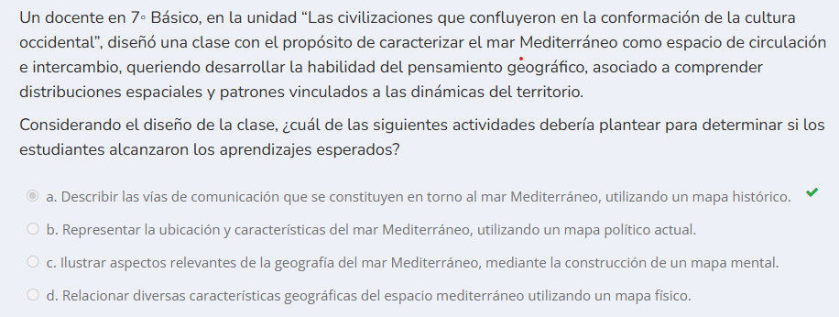
INCORRECTA
INCORRECTA
DISTRACTOR

Slide 33
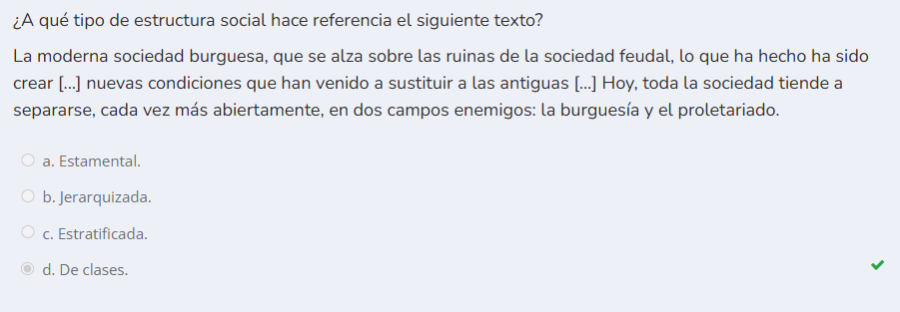

Slide 34
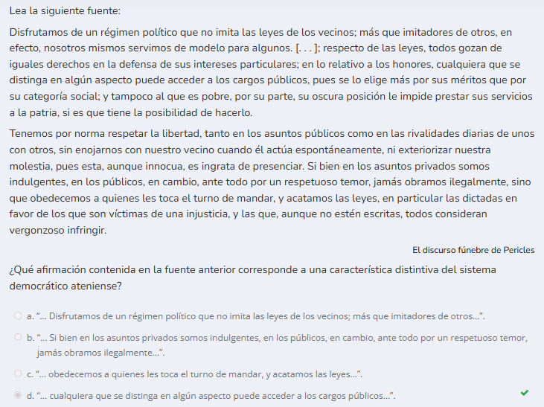

Slide 35
Lea el siguiente texto:
La forma de producción característica del sistema, es decir, la que juega el rol dominante imprimiendo a la economía sus ritmos de crecimiento, es la pequeña producción campesina [...] Ciertamente una parte desigual: en los antiguos centros de población, las reservas señoriales jugaron siempre un apreciable rol; pero la expansión agraria medieval aseguró a la explotación campesina una preponderancia económica abrumadora. De esta manera, las inversiones agrícolas (semillas, herramientas, mantenimiento de tierras de cultivo) reposan en primer lugar sobre las espaldas de los campesinos. Asimismo, el crecimiento se manifiesta para la multiplicación de estas unidades de producción y su extensión en el espacio, mientras que el decrecimiento se manifiesta en la disminución del número de las explotaciones. Finalmente, la tendencia de los precios agrícolas está en plena concordancia con la evolución de la productividad media de los campesinos: los precios suben cuando la producción progresa y bajan cuando la producción decae. La hegemonía de la pequeña producción hunde sus raíces en el estado de la tecnología agrícola. Repitamos que no hay organización del trabajo más eficiente que aquella que se enlaza alrededor de la utilización completa de una tendencia de trabajo y que, en esas condiciones, la gran explotación (cuya presencia es por regla general un legado del pasado dominial) debe resistir un hándicap.
Boletín de Historia Social Europea, N°2, 1990
Según el texto anterior, ¿qué factor productivo fue esencial para el funcionamiento de la economía feudal?
El trabajo
La tecnología
El capital
La tierra
CORRECTA
INCORRECTA
INCORRECTA
DISTRACTOR

Slide 36
Lea el siguiente texto:
Homenaje y Fidelidad en el siglo XII
En primer lugar, cumplieron los homenajes de la manera siguiente: el conde pidió (al futuro vasallo) si deseaba convertirse sin reservas en su hombre, y éste respondió: “así lo quiero”. Luego sus manos unidas a las del conde que las estrechó se aliaron mediante un beso. En segundo lugar, aquel que rindió un homenaje comprometió su fe en estos términos: “prometo por mí ser fiel, a partir de este instante, al conde Guillermo, y guardarle ante todos y totalmente mi homenaje de buena fe y malicia”. En tercer lugar, juró sobre reliquias de los santos. Enseguida, con la vara que tenía en la mano, el conde les dio la investidura a todos aquellos que mediante este pacto le habían prometido seguridad, hecho homenajes y prestado juramento.
Documentos para el estudio de la Historia Universal, Olga Poblete
¿Qué rasgo característico de la estructura social feudal está descrito en el texto anterior?
La organización estamental de la sociedad
La dependencia económica entre estamentos
La sacralización de las relaciones sociales
La estructura autárquica de la sociedad
DISTRACTOR
INCORRECTA
CORRECTA
INCORRECTA

Slide 37
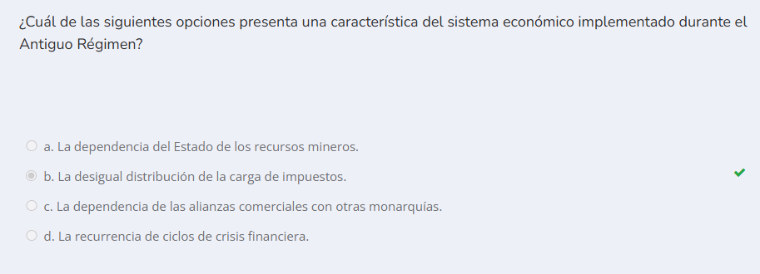

Slide 38
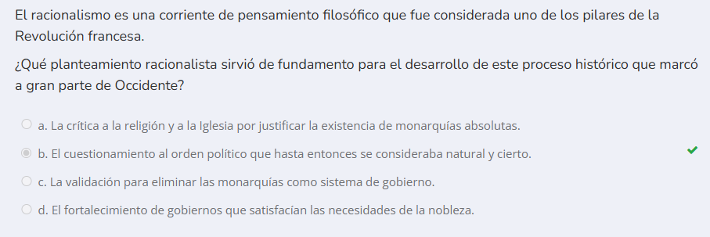

Slide 39
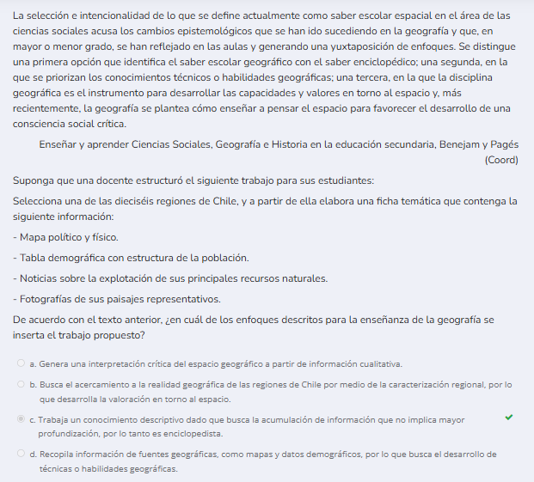

Slide 40
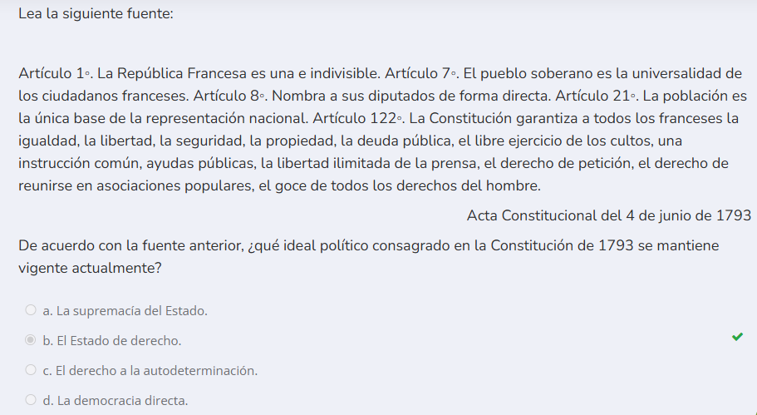

Slide 41
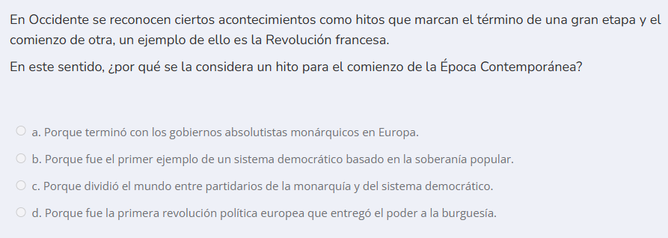
INCORRECTA
DISTRACTOR
INCORRECTA
CORRECTA

Slide 42
BONUS TRACK
DOMINIO: ENSEÑANZA-APRENDIZAJE EN LA ASIGNATURA DE HISTORIA, GEOGRAFÍA Y CIENCIAS SOCIALES

Slide 43
Un docente quiere evaluar mediante un ejercicio escrito si sus estudiantes comprenden las consecuencias del fin de la Guerra Fría. ¿Cuál de las siguientes tareas solicitadas evalúa este objetivo?
Explique cuál fue la distribución geopolítica del poder luego del fin de la Guerra Fría
Establezca una semejanza y una diferencia entre dos planteamientos historiográficos respecto del término de la Guerra Fría
Describa el rol que desempeñaron Reagan y Gorbachov para dar término a la Guerra Fría
Caracterice las transformaciones políticas que propone la Glasnot en la URSS como uno de los antecedentes del fin de la Guerra Fría
CORRECTA
DISTRACTOR
INCORRECTA
INCORRECTA

Slide 44
Un docente tiene planificado como objetivo para su próxima clase en IV medio fomentar el trabajo de habilidades de investigación cualitativa, aplicándolas al análisis de economías locales. Por ello, diseñó distintas tareas para llevarlo a cabo.
¿Cuál de las siguientes actividades se debe implementar para cumplir con el objetivo propuesto?
La comparación de políticas económicas en los dos últimos gobiernos
La descripción de los principales indicadores macroeconómicos
El diseño de una entrevista destinada a conocer prioridades dentro del consumo familiar
La validación de una serie de datos de ingresos regionales
INCORRECTA
INCORRECTA
CORRECTA
DISTRACTOR

Slide 45
Una profesora de I medio trabajó la unidad “El progreso indefinido”. Para evaluarla, solicitó a los estudiantes realizar un informe escrito basado en el siguiente tópico: ¿De qué manera se manifestó el progreso indefinido en Europa y Chile en el siglo XIX?
¿Qué aprendizaje es posible evaluar a través de esta tarea?
Explicar la teoría del progreso indefinido a partir de la multicausalidad histórica
Describir el progreso indefinido en términos de simultaneidad
Distinguir diferentes versiones respecto del progreso indefinido como proceso histórico
Caracterizar el progreso indefinido como un continuo histórico permanente
INCORRECTA
CORRECTA
INCORRECTA
DISTRACTOR

Slide 46
Lea la siguiente situación:
Al término de la unidad “El ascenso de la burguesía”, uno de los objetivos que el docente evaluó fue la comprensión de las principales características de la cultura burguesa durante el siglo XIX. Para ello, solicitó a sus estudiantes la elaboración de un informe escrito.
¿Cuál de los siguientes indicadores debería evaluarse para abordar el objetivo mencionado?
Caracteriza a la burguesía como un actor político central en las transformaciones constituidas durante el siglo XIX
Describe el estilo de vida del burgués, su ideal de individuo y el concepto de vida privada
Analiza fuentes sobre la participación de la burguesía y su ideario liberal en el desarrollo y democratización del sistema de gobierno durante el siglo XIX
Compara las principales actividades económicas desarrolladas por la burguesía decimonónica, estableciendo cambios y continuidades con las que presenta en la actualidad
DISTRACTOR
CORRECTA
INCORRECTA
INCORRECTA

Slide 47
Al comenzar a explicar la Revolución Rusa, un profesor presenta a sus estudiantes el concepto de revolución a través de la siguiente fuente:
Las revoluciones involucran un nuevo origen, no son simples cambios. Las revoluciones modernas apenas tienen nada en común con los eventos de cambio de la historia romana o la lucha civil que perturbaba la vida de las polis griegas. La Antigüedad estuvo muy familiarizada con el cambio político y con la violencia que resulta de éste pero, a su juicio, ninguno de ellos daba nacimiento a una realidad enteramente nueva. Los cambios no interrumpían el curso histórico, el cual, lejos de iniciar un nuevo origen, fue concebido como la vuelta a una etapa diferente. Sobre la Revolución, Hannah Arendt (Adaptación)
Luego formuló la siguiente pregunta: ¿por qué la definición de Revolución planteada por Hannah Arendt puede ser aplicada a la segunda etapa de este proceso?
En la situación anterior, ¿cuál de las siguientes respuestas proporcionadas por los estudiantes es correcta?
Porque dio cuenta de los múltiples factores que condujeron a un cambio en la sociedad rusa
Porque constituyó un hito en la historia del pueblo ruso
Porque conformó un proceso organizado por una sucesión de hechos que afectaron a la sociedad rusa
Porque fue el comienzo de un nuevo ciclo para el pueblo ruso
INCORRECTA
DISTRACTOR
INCORRECTA
CORRECTA

Slide 48
Un docente desea recordar a sus estudiantes de I medio el significado de tiempo cronológico, por lo que decide plantear una pregunta para que ellos infieran la diferencia central entre tiempo cronológico y tiempo histórico.
¿Cuál de las siguientes preguntas podría usarse para iniciar un diálogo que permita reconocer la diferencia entre ambos conceptos?
¿Qué creen que pueden estar haciendo los compañeros del otro curso en este momento?
¿Cuál es el acontecimiento más importante que les ha pasado?
¿En qué cosas se dan cuenta de que han crecido?
¿Qué mes les parece más corto, diciembre o marzo?
DISTRACTOR
INCORRECTA
INCORRECTA
CORRECTA

Slide 49
Una docente comenzará a trabajar en la unidad “Los modelos económicos y su impacto sobre el territorio”, teniendo como objetivo que sus estudiantes de III medio analicen las transformaciones experimentadas por el espacio geográfico producto de las relaciones entre los procesos económicos, demográficos y espaciales. Es por ello que ha decidido iniciar la clase recordando el significado del término espacio geográfico, mediante una lluvia de ideas grupal.
En las respuestas dadas por los estudiantes, prevalecieron aquellas que caracterizaban el espacio geográfico exclusivamente desde su componente físico o natural, otorgándole a este un atributo de estabilidad en el mediano y largo plazo.
Considerando los principios didácticos que orientan la enseñanza de la geografía, ¿cuál de ellos resulta imprescindible de trabajar para ampliar el concepto de espacio que posee este grupo de estudiantes?
Causalidad
Conexión
Localización
Interdependencia
INCORRECTA
DISTRACTOR
INCORRECTA
CORRECTA

